Slide 1




北京市丰台区成人职业技能培训学校
中级经济师
经济基础知识
求实创新 自强不息

Slide 2
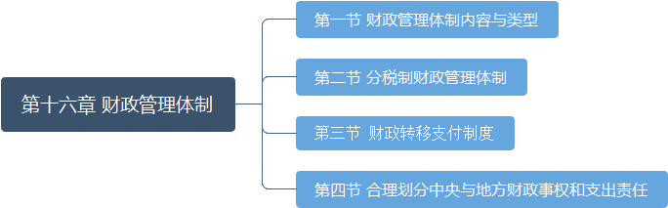
北京市丰台区成人职业技能培训学校
第十六章 财政管理体制

Slide 3
北京市丰台区成人职业技能培训学校
第一节 财政管理体制内容与类型
一、财政管理体制的含义
是指国家管理和规范中央与地方政府之间以及地方各级政府之间划分财政收支范围和财政管理职责与权限的一项根本制度。
广义的财政管理体制包括：①预算管理体制;（狭义）②税收管理体制;③公共部门财务管理体制等。

Slide 4
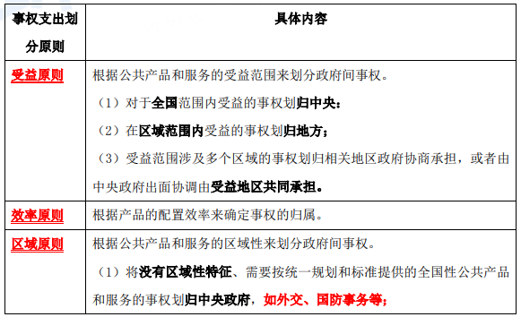
北京市丰台区成人职业技能培训学校
二、财政管理体制的内容
1、财政分配和管理机构的设置
2、政府间事权及支出责任的划分

Slide 5
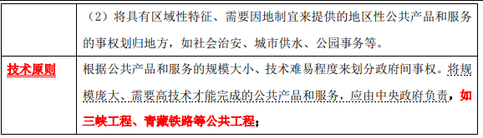
北京市丰台区成人职业技能培训学校

Slide 6
北京市丰台区成人职业技能培训学校
【例题：2015 多选题】同层级的政府间事权及支出责任划分的原则有()
A.受益原则
B.效率原则
C.区域原则
D.技术原则
E.恰当原则

Slide 7
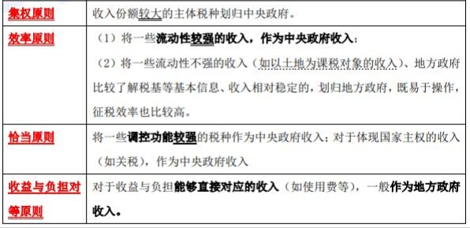
北京市丰台区成人职业技能培训学校
3、政府间财政收入的划分
根据国际经验，政府间财政收支划分呈现的基本特征，是收入结构与支出结构的非对称性按排。即收入结构划分以中央政府为主，支出结构划分则以地方政府为主。

Slide 8
北京市丰台区成人职业技能培训学校
4、政府间财政转移支付制度
三、财政管理体制类型
1、财政管理体制的两种模式
（1）财政联邦制模式
（2）财政单一制模式
2、改革开放后我国财政管理体制的变化
新中国成立以来，从总体上讲，我国一直实行统收统支、高度集中的财政管理体制;改革开放后，实行了“包干制”财政管理体制;94 年实行了分税制财政管理体制。

Slide 9
北京市丰台区成人职业技能培训学校
四、财政管理体制的作用
1.保证各级政府和财政职能的有效履行
2.调节各级和各地政府及其财政之间的不平衡
3.促进社会公平，提高财政效率

Slide 10
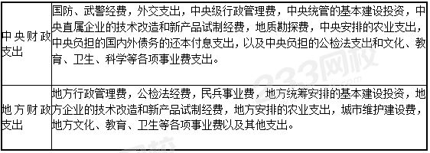
北京市丰台区成人职业技能培训学校
第二节 分税制财政管理体制
分税制财政管理体制，简称分税制，是指将国家的全部税种在中央和地方政府之间进行划分，借以确定中央财政和地方财政的收入范围的一种财政管理体制。其实质是根据中央政府和地方政府的事权确定其相应的财权，通过税种的划分形成中央与地方的收入体系。
一、分税制财政管理体制的主要内容
1.支出责任划分

Slide 11
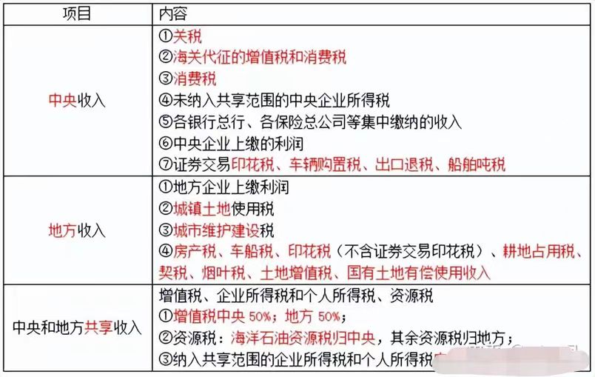
北京市丰台区成人职业技能培训学校
2.收入划分

Slide 12
北京市丰台区成人职业技能培训学校
二、分税制财政管理体制改革的主要成效
1. 建立了财政收入稳定增长机制：增强了中央财政统筹配置资源、加强宏观调控的能力，也调动了地方经济。
2.增强了中央政府宏观调控能力：
3.促进了产业结构调整和资源优化配置：强化了对地方财政的预算约束，提高了地方坚持财政平衡、注重收支管理的主动性。

Slide 13
北京市丰台区成人职业技能培训学校
三、深化财政体制改革的要求
1、完善中央地方事权和支出责任划分
①适度加强中央事权
②明确中央与地方共同事权
③明确区域性公共服务为地方事权
④调整中央与地方的支出责任
2、进一步理顺中央与地方的收入划分

Slide 14
北京市丰台区成人职业技能培训学校
第三节 财政转移支付制度
一、财政转移支付及其特点
1.含义
政府间财政转移支付制度，是在处理中央与地方财政关系时，协调上下级财政之间关系的一项重要制度。
最早提出转移支付概念的是著名经济学家庇古，他在 1928 年出版的《财政学研究》中第一次使用这一概念。
财政转移支付制度具有重要作用：

Slide 15
北京市丰台区成人职业技能培训学校
（1）通过财政转移支付为地方政府提供稳定的收入来源，弥补其收支差额，这是财政转移支付制度的最基本作用。
（2）通过财政转移支付可以在一定程度上解决各地方之间因财政状况不同而造成的公共服务水平的不均等。
（3）实施财政转移支付制度，中央政府通过对地方政府的专项拨款，可以对地方的财政支出项目进行调节， 有利于增强中央政府对地方政府的控制能力。

Slide 16
北京市丰台区成人职业技能培训学校
2、财政转移支付的特点
(1)完整性
(2)对称性
(3)科学性
(4)统一性和灵活性相结合
(5)法制性

Slide 17
北京市丰台区成人职业技能培训学校
【例题：2016 年单选题】上级政府对下级政府转移支付的财力，与能够满足该级政府承担、履行的事权职责需求相对应，体现了财政转移支付的( )特点
A. 完整性
B.法制性
C.对称性
D.灵活性
【答案】C

Slide 18
北京市丰台区成人职业技能培训学校
二、我国现行的财政转移支付制度
1、财政转移支付分类
转移支付的具体形式有很多种，但一般都可以归结为均衡拨款与专项拨款两大类。
2、我国的财政转移支付分类
我国现行的财政转移支付由一般性转移支付和专项转移支付组成。
3、税收返还制度

Slide 19
北京市丰台区成人职业技能培训学校
三、规范财政转移支付制度的任务
1、完善一般性转移支付的稳定增长机制。
2、清理、整合、规范专项转移支付项目

Slide 20
北京市丰台区成人职业技能培训学校
第四节 合理划分中央与地方财政事权和支出责任
一、总体要求
1.坚持中国特色社会主义道路和党的领导
2.坚持财政事权由中央决定
3.坚持有利于健全社会主义市场经济体制
4.坚持法制化规范化道路
5.坚持积极稳妥统筹推进

Slide 21
北京市丰台区成人职业技能培训学校
【例题：2017 年多选题】合理划分中央与地方财政事权和支出责任的总体要求包括( )。
A. 坚持财政事权由中央决定
B. 坚持有利于健全社会主义市场经济体制
C. 坚持加强中央对微观事务的直接管理
D. 坚持法制化规范道路
E. 坚持积极稳妥统筹推进
【答案】ABDE

Slide 22
北京市丰台区成人职业技能培训学校
二、划分原则
1、体现基本公共服务受益范围
2、兼顾政府职能和行政效率
3、实现权、责、利相统一
4、激励地方政府主动作为
5、做到支出责任与财政事权相适应

Slide 23
北京市丰台区成人职业技能培训学校
三、主要内容
1.推进中央与地方财政事权划分
(1)适度加强中央的财政事权
(2)保障地方履行财政事权
(3)减少并规范中央与地方共同财政事权
(4)建立财政事权划分动态调整机制
2、完善中央与地方支出责任划分
3、加快省以下财政事权和支出责任划分

